Slide 1
Curso de Introdução à Programação de Computadores

Slide 2
Objetivos
Aprender a resolver problemas usando o computador
Passos para resolver um problema:
Entender o problema corretamente
Encontrar uma solução eficiente
Escrever a solução em uma linguagem de programação
Vamos passar um bom tempo aprendendo a linguagem C++, mas essa NÃO é a parte mais importante do curso. A linguagem é uma ferramenta

Slide 3
Dia 1

Slide 4
Algoritmo

Slide 5
Algoritmo
Algoritmo é um procedimento (receita) composto por um conjunto de instruções (ações) precisas para realizar uma tarefa
Um algoritmo computacional é um conjunto de ações que podem ser traduzidas para uma linguagem de programação
Com o auxílio de uma linguagem de programação pode-se criar um programa, que descreve passo-a-passo como realizar uma tarefa
Um algoritmo utiliza dados denominados de entrada e gera um resultado denominado saída

Slide 6
Algoritmo
Exemplo de um algoritmo não computacional: receita de como fazer um bolo
Entrada: ingredientes (2 ovos, 2 xícaras de farinha, 1 xícara de açúcar, 1 xícara de leite, 1 xícara de óleo, 1 xícara de chocolate em pó, 1 colher de fermento)
Saída: bolo de chocolate
Exemplo de algoritmo computacional (pode ser executado por computador): calcular a média das notas da turma
Entrada: notas dos alunos
Saída: média das notas

Slide 7
Programa
Um programa é um algoritmo escrito em uma linguagem que o computador entende, chamada linguagem de programação
Toda linguagem de programação possui palavras reservadas e regras que devem ser conhecidas para se poder escrever os programas corretamente
No nosso curso, vamos usar a linguagem de programação chamada C++
Em C++, as palavras reservadas são em inglês
Suas regras serão aprendidas durante o curso e não é necessário conhecer todas para começar a programar

Slide 8
Importante
A linguagem de programação é apenas uma ferramenta
Mais importante do que saber programar usando uma linguagem de programação é encontrar um algoritmo correto e eficiente para a solução do problema
Programa errado = resultados errados!
Neste curso, vamos aprender a linguagem de programação C++ introduzindo conjuntamente técnicas de solução de problemas

Slide 9
Como executar um programa
Os seguintes passos serão utilizados para resolver um problema usando o computador:
Entender bem o problema em questão
Encontrar a solução mais eficiente
Se necessário, escrever o algoritmo em português, para organizar as idéias
Escrever o programa (na linguagem C++), guardando-o em um arquivo de computador com a extensão .cpp (chamado arquivo-fonte)
Compilar o programa armazenado no arquivo-fonte
Um compilador é um programa que traduz a linguagem C++ para uma linguagem que o computador sabe executar (chamada linguagem de máquina)

Slide 10
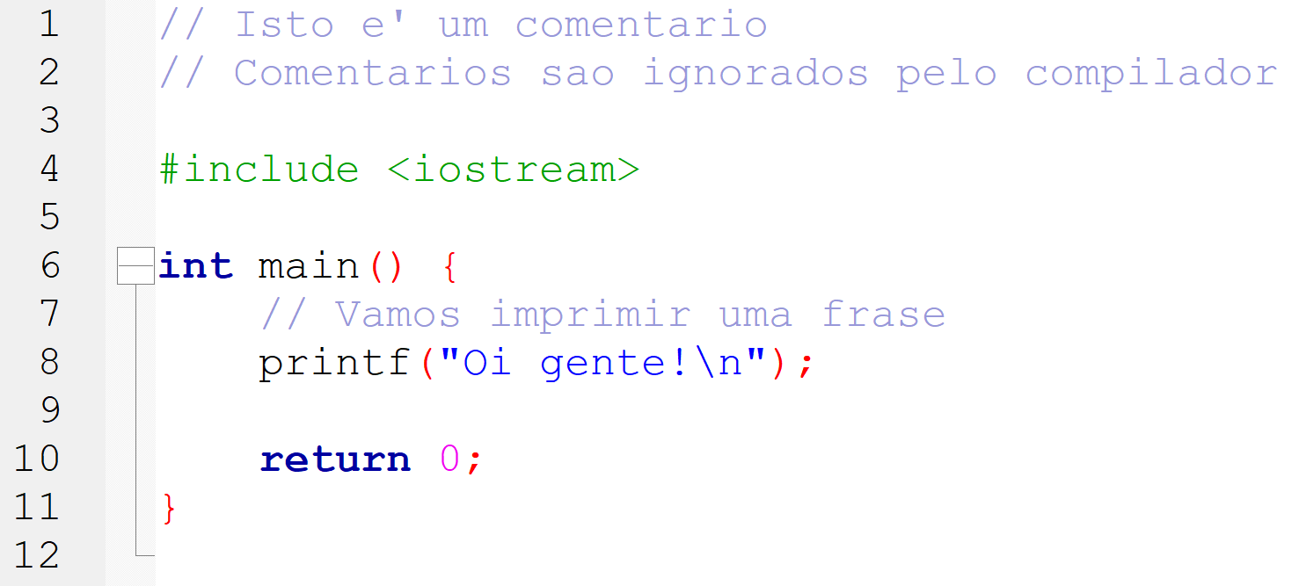
Um primeiro programa

Slide 11
Comentários sobre o primeiro programa
Programa usa um único tipo de comando: printf
Muitos detalhes!
Note o uso dos caracteres //: marca o início de um comentário
Um comentário que começa com os caracteres // se estende até o final da linha corrente
Comentários são ignorados na execução do programa, servem para documentar o programa

Slide 12
Executando o primeiro programa
Vamos usar um aplicativo chamado CodeBlocks
Essa ferramenta tem, entre outras coisas, um editor de textos para editar o programa e um compilador

Slide 13
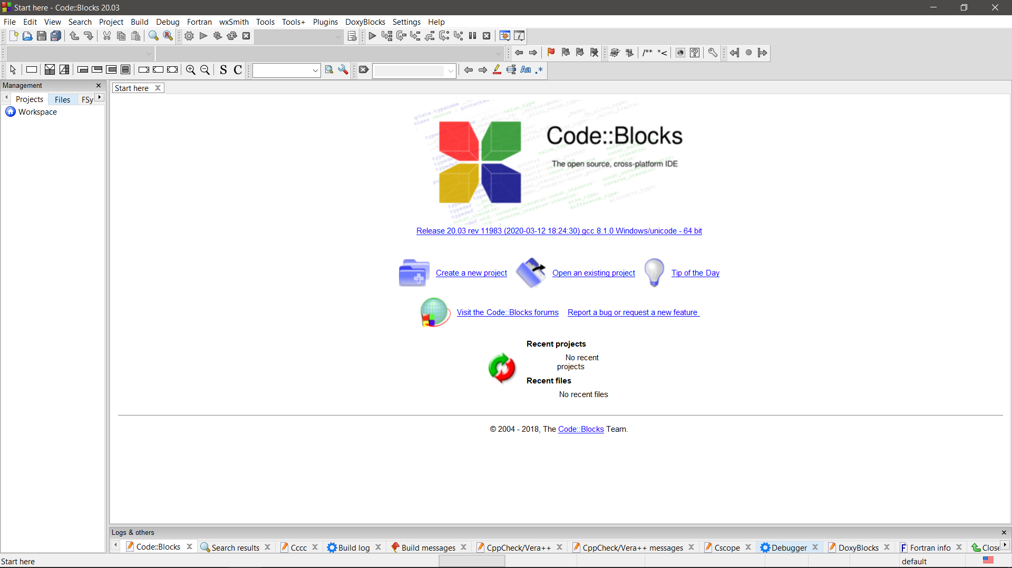
Executando o primeiro programa

Slide 14
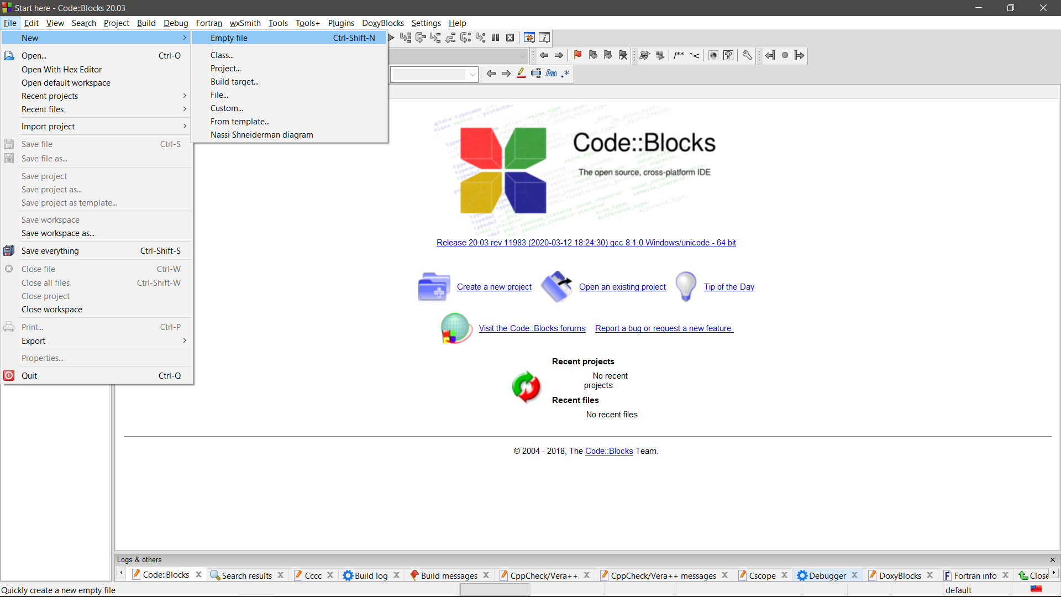
Executando o primeiro programa

Slide 15
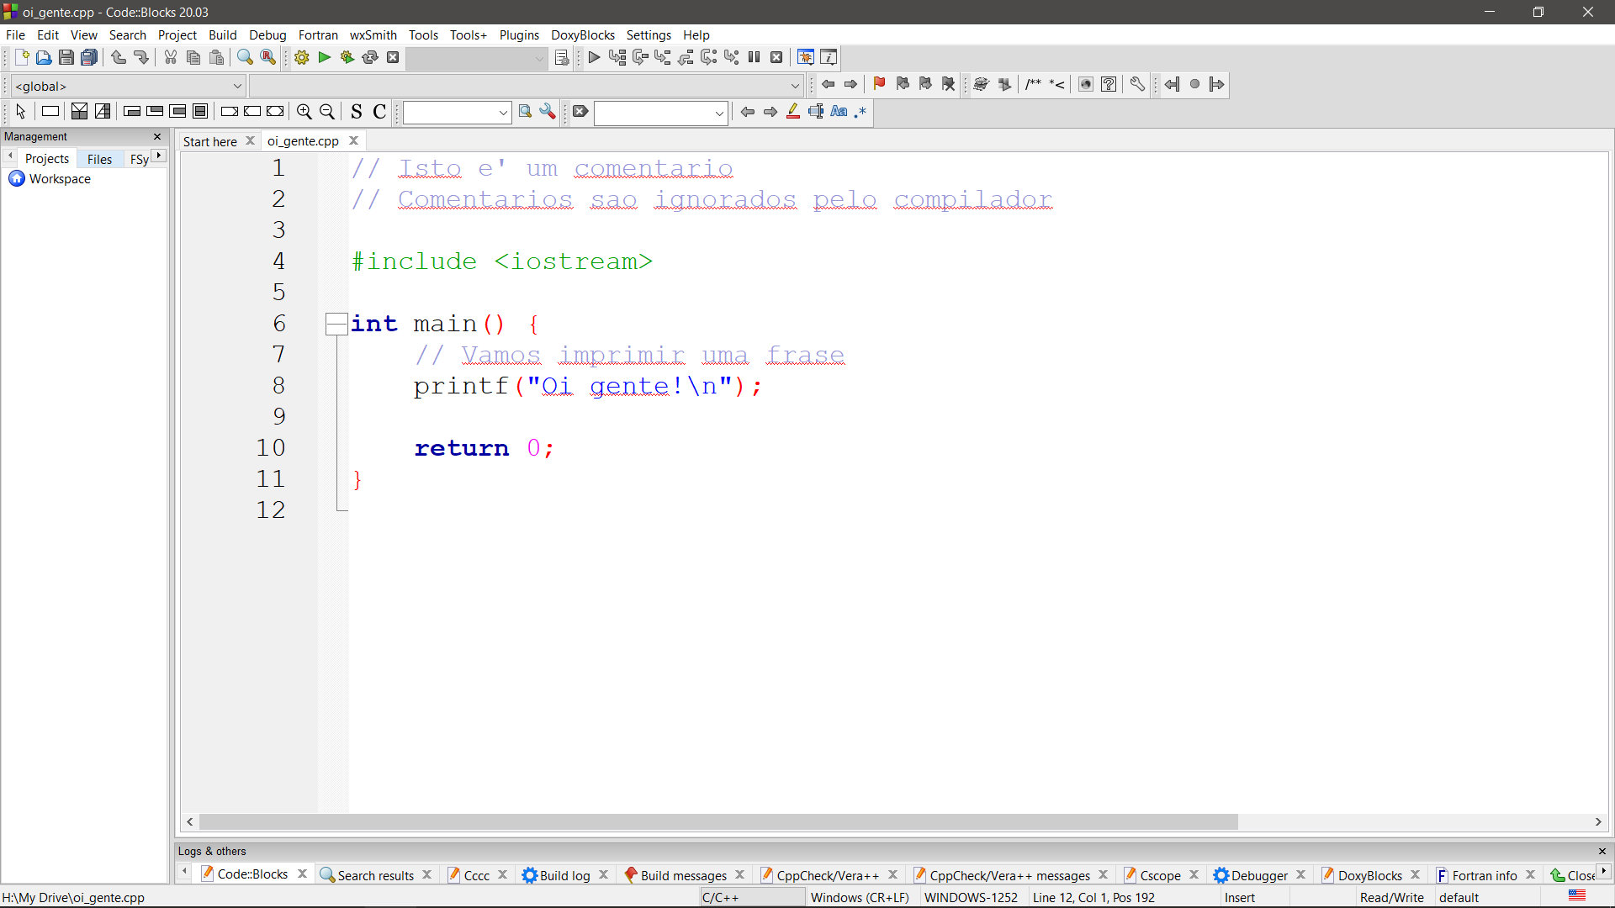
Executando o primeiro programa

Slide 16
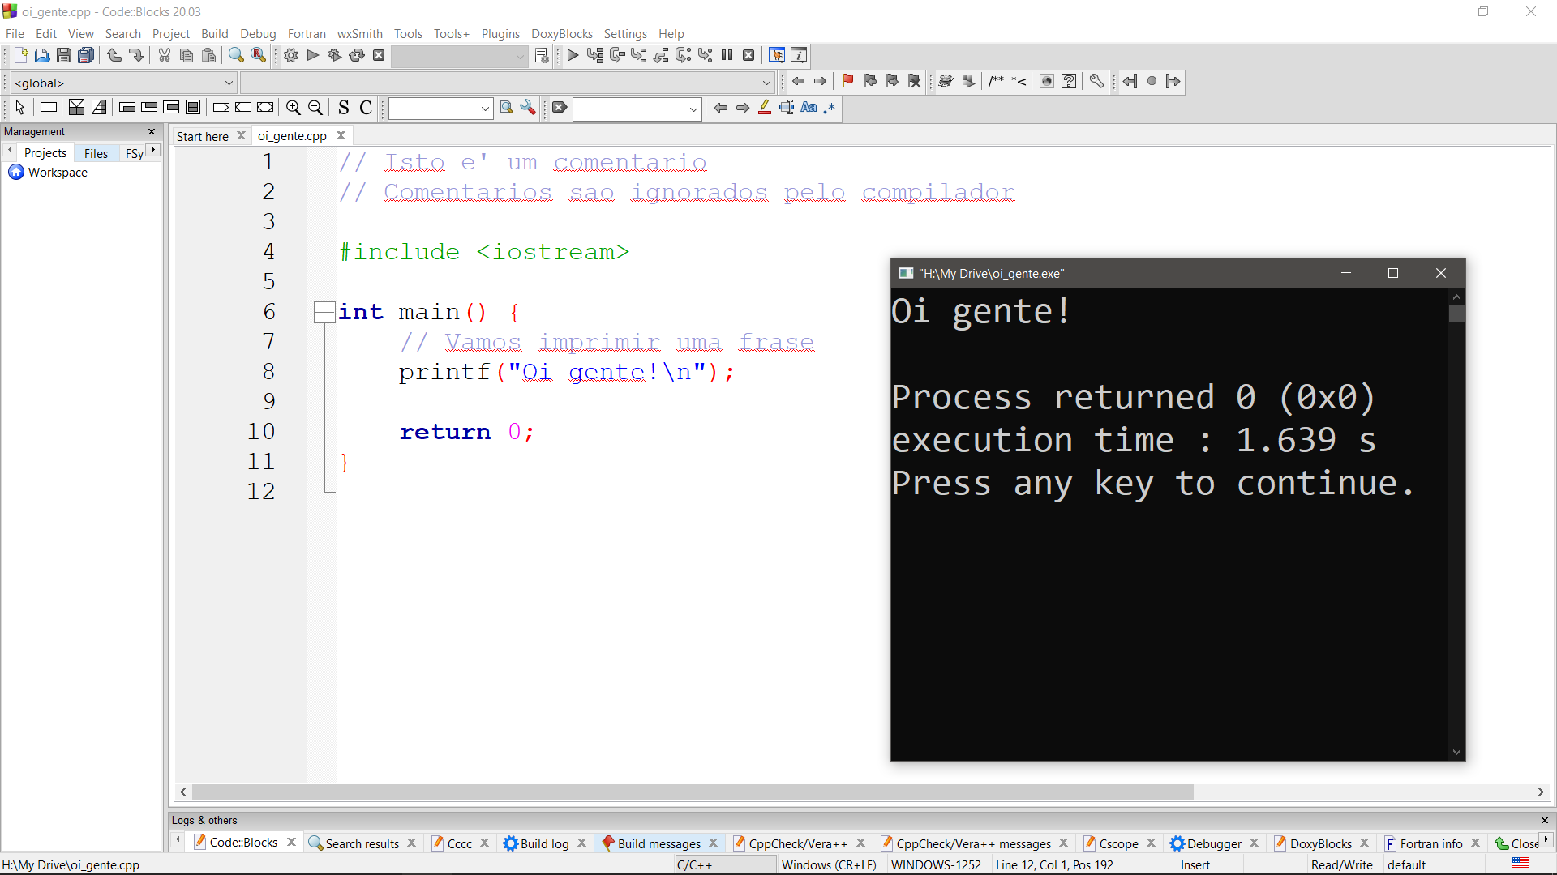
Executando o primeiro programa

Slide 17
Mais sobre o comando printf
Comando printf é utilizado para imprimir os resultados do programa
A cadeia a ser impressa deve ser colocada entre aspas duplas: printf("uma cadeia de caracteres\n");
\n faz uma nova linha ser impressa printf("Uma linha\nE outra linha\n");

Slide 18
Mais sobre o comando printf
A cadeia do comando printf é chamada da "cadeia formatadora", porque ela também serve para formatar (indicar o formato) de valores a serem impressos
Por exemplo, usamos %d para indicar que um valor inteiro deve ser impresso
Usamos d porque são números inteiros na base decimal, ou seja, números com dígitos de 0 a 9. Não confundir com números decimais!
O valor a ser impresso é colocado após a cadeia formatadora, separado por uma vírgula: printf("resultado: %d\n", 100+100);

Slide 19
Mais sobre o comando printf
Podemos usar a cadeia formatadora de um comando printf para imprimir mais de um valor
Nesse caso, a lista de valores deve vir após a cadeia formatadora, cada valor (ou expressão) separado por uma vírgula: printf("%d + %d e' igual a %d\n", 10, 10, 10+10);
Note que o número de %d na cadeia formatadora deve ser igual ao número de valores da lista de valores

Slide 20
Mais sobre o comando printf
Também podemos escrever números com casas decimais
printf("%f + %f e' igual a %f\n", 1.5, 2.0, 3.5);
O %f irá imprimir valores de ponto flutuante com 6 casas decimais, para mudar isso podemos colocar o número de casas na cadeira formatadora:
printf("%.2f tem duas casas decimais\n", 1.126);
printf("%.2f tem duas casas decimais\n", 1.124);
printf("%.4f tem quatro casas decimais\n", 1.1);

Slide 21
Variáveis
Em programação, uma variável é um nome associado a um valor
Uma variável é composta por
um nome
um tipo
um valor

Slide 22
Nomes de variáveis
Devem ser formados por combinações de letras maiúsculas (A-Z), minúsculas (a-z), dígitos (0-9) e o caractere sublinhado ( _ )
Não podem começar com dígitos
Não podem conter acentuação
Não podem ser uma palavra reservada da linguagem de programação (uma variável não pode se chamar, por exemplo, printf)

Slide 23
Nomes de variáveis
Exemplos:
nomes corretos: var1, var2, media, ValorMaximo
nomes incorretos: Média, printf, 2var
Atenção: letras maiúsculas e minúsculas fazem diferença
variável maxVal é diferente da variável MaxVal

Slide 24
Criando variáveis em C++
Para criar uma variável em C++, é necessário declarar a variável, indicando o seu nome e o seu tipo
A variável criada somente pode armazenar valores do tipo declarado
Exemplos: int nota1; int nota2; float media; int a, b, c;

Slide 25
Comando de atribuição

Slide 26
Comando de atribuição
O comando de atribuição é utilizado para armazenar um valor em uma variável
O formato geral do comando é: nome_de_variavel = expressao ;
A partir da atribuição, a variável contém o valor atribuído e pode ser utilizada em qualquer expressão (inclusive em outras atribuições)

Slide 27
Comando de atribuição
Exemplos:
int x, y, z;
x = -10;
y = 20;
z = x + y;
z = z + 1;
printf("%d %d %d\n", x, y, z);
int a, b;
float media;
a = 89;
b = 67;
media = (a + b) / 2.0;
printf("%f\n", media);

Slide 28
Operações aritméticas
Operadores aritméticos:
operador | operação
+ | adição
- | subtração
* | multiplicação
/ | divisão
% | resto da divisão

Slide 29
Operações aritméticas
Exemplos: a + b // adicao de a e b b * 2 // b vezes 2 conta % 5 // resto da divisao de conta por 5

Slide 30
Comando de leitura

Slide 31
Comando de leitura
O comando de leitura permite que o programa interaja com o "mundo externo"
É a forma de fazer entrada de dados para o programa
O formato geral do comando é: scanf("cadeia formatadora", &var1, &var2, ...);
O comando de leitura lê da entrada padrão associada ao programa (normalmente o teclado)

Slide 32
Comando de leitura
Exemplo: int nota1, nota2; scanf("%d %d", &nota1, &nota2);
O que ocorre na execução:
O programa espera que o usuário digite dois inteiros seguido de "enter".
O primeiro inteiro lido é atribuído à variável inteira nota1
O segundo inteiro lido é atribuído à variável inteira nota2

Slide 33
Comando de leitura
Também podemos ler variáveis do tipo ponto flutuante usando o indicativo %f na cadeia formatadora. As variáveis de leitura devem então ser declaradas como float
Exemplo: float x, y; scanf("%f %f", &x, &y);

Slide 34
Tarefa 1 - Média
Sua professora está cansada de calcular as médias dos alunos da turma e pediu que você escreva um programa que:
Leia uma linha com três inteiros, correspondendo às notas de três provas, P1, P2 e P3.
Calcule a média das notas das três provas e imprima uma linha contendo o resultado.

Slide 35
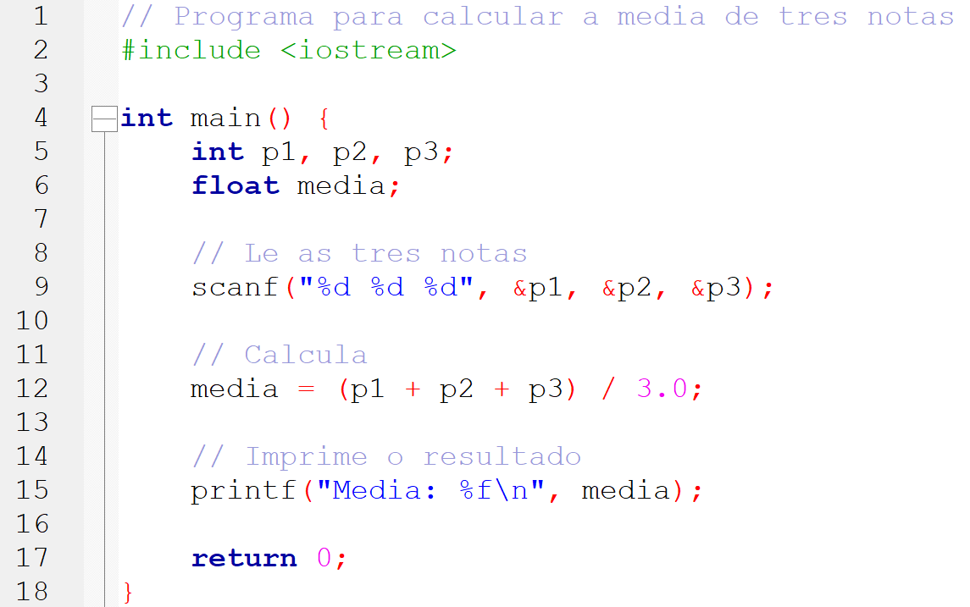
Solução da Tarefa Média
O que acontece se dividirmos (p1 + p2 + p3) por 3 ao invés de 3.0?

Slide 36
Precisão dupla
O computador só guarda um certo número de casas decimais em uma variável do tipo float
Se quisermos guardar mais casas para ter menos erros de arredondamento, podemos usar o tipo double (precisão dupla) float ladoF = 4.56789; double ladoD = 4.56789; printf("Area (float) = %f\n", ladoF * ladoF); printf("Area (double) = %lf\n", ladoD * ladoD);
Geralmente usamos float, use double apenas se for necessário (exemplo: enunciado pedir precisão dupla)!

Slide 37
Comandos condicionais

Slide 38
Tarefa 2 - Aprovado/Reprovado
Sua professora está cansada de calcular as médias da turma e pediu que você escreva um programa que:
Leia uma linha com três inteiros, correspondendo às notas de três provas, P1, P2 e P3.
Calcule a média das notas das três provas e imprima uma linha com o resultado.
Se a média é maior ou igual a 5.0, imprima uma linha contendo a palavra "Aprovado"; senão, imprima uma linha contendo a palavra "Recuperacao".

Slide 39
Comentário
Precisamos de um comando que permita escolha:
se a média é maior ou igual a 5.0,
imprima uma linha contendo a palavra "Aprovado";
senão,
imprima uma linha contendo a palavra "Recuperacao".

Slide 40
Comando Condicional

Slide 41
Comando condicional
Formato Geral: if (expressao_logica) { bloco_de_comandos1 } else { bloco_de_comandos2 }

Slide 42
Comando condicional
Formato Geral: if (expressao_logica) { bloco_de_comandos1 } else { bloco_de_comandos2 }
Palavras reservadas

Slide 43
Comando condicional
Formato Geral: if (expressao_logica) { bloco_de_comandos1 } else { bloco_de_comandos2 }
Expressão lógica
valor do resultado da expressão é verdadeiro ou falso
Deve ficar entre parêntesis

Slide 44
Comando condicional
Formato Geral: if (expressao_logica) { bloco_de_comandos1 } else { bloco_de_comandos2 }
Chaves
indicam blocos de
comandos a serem executados

Slide 45
Comando condicional
Formato Geral: if (expressao_logica) { bloco_de_comandos1 } else { bloco_de_comandos2 }
Bloco de comandos
executado se a expressão
lógica é verdadeira

Slide 46
Comando condicional
Formato Geral: if (expressao_logica) { bloco_de_comandos1 } else { bloco_de_comandos2 }
Bloco de comandos
executado se a expressão
lógica é falsa

Slide 47
Comando condicional
Formato mais geral: if (expressao_logica1) { bloco_de_comandos1 } else if (expressao_logica2) { bloco_de_comandos2 } else if (expressao_logica3) { bloco_de_comandos3 } else { bloco_de_comandos4 }

Slide 48
Comando condicional
Ainda outro formato: if (expressao_logica1) { bloco_de_comandos1 }

Slide 49
Operações relacionais
Operadores de comparação: comparam duas variáveis ou expressões do mesmo tipo
operador | operação
> | maior
< | menor
>= | maior ou igual
<= | menor ou igual
== | igual
!= | diferente

Slide 50
Operações relacionais
Exemplos: int num1, num2; scanf("%d %d", &num1, &num2); if (num1 % 2 == 0) printf("%d e' par\n", num1); else printf("%d e' impar\n", num1); if (num1 >= num2) printf("%d e' maior ou igual a %d\n", num1, num2); else printf("%d e' menor que %d\n", num1, num2); if (num1 != num2) printf("Numeros sao diferentes\n");
Se o bloco tem apenas um comando, as chaves são opcionais

Slide 51
Tarefa 2 - Aprovado/Reprovado (agora sim!)
Sua professora está cansada de calcular as médias da turma e pediu que você escreva um programa que:
Leia uma linha com três inteiros, correspondendo às notas de três provas, P1, P2 e P3.
Calcule a média das notas das três provas e imprima uma linha com o resultado.
Se a média é maior ou igual a 5.0, imprima uma linha contendo a palavra "Aprovado"; senão, imprima uma linha contendo a palavra "Recuperacao".

Slide 52
Solução da Tarefa Aprovado/Reprovado
Trecho do nosso programa com comando condicional e operadores relacionais: if (media >= 5.0) { printf("Aprovado\n"); } else { printf("Recuperacao\n"); }

Slide 53
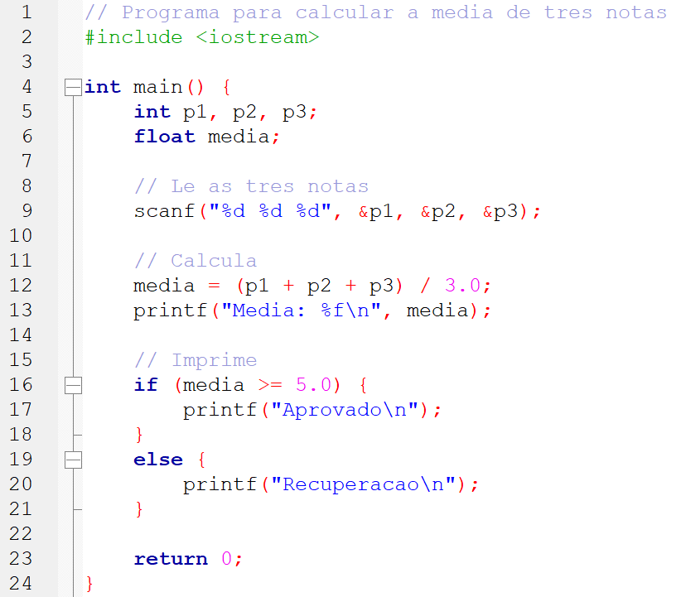
Solução da Tarefa Aprovado/Reprovado

Slide 54
Operações lógicas
Operadores lógicos:
operador | operação
&& | E lógico
|| | OU lógico
! | NÃO

Slide 55
Operações lógicas
E lógico:
A | B | A && B
F | F | F
F | V | F
V | F | F
V | V | V

Slide 56
Operações lógicas
OU lógico:
A | B | A || B
F | F | F
F | V | V
V | F | V
V | V | V

Slide 57
Operações lógicas
NÃO:
A | !A
F | V
V | F

Slide 58
Expressões lógicas
Exemplos de expressões lógicas: a > b nota == 0.0 (diametro > altura || diametro > largura) (a > b && a > c && a > d) (a == b || (b == c && c == 0)) (a <= b && b <= c)
Essa é a forma de escrever a ≤ b ≤ c

Slide 59
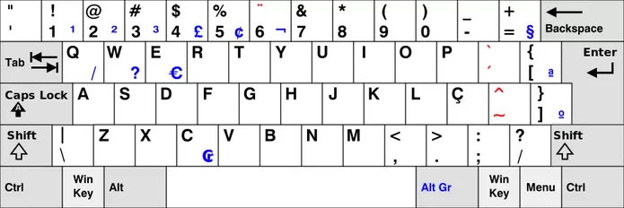
Onde estão os símbolos no teclado?
shift+\ é | || é o OU lógico
shift+1 é ! ! é o NÃO
shift+7 é & && é o E lógico

Slide 60
Onde estão os símbolos no teclado?
\ printf("\n") imprime quebra de linha printf("\%") imprime %
/ // começa um comentário

Slide 61
Dia 2

Slide 62
Variáveis do tipo caractere
Já vimos variáveis dos tipos
inteiro (int)
ponto flutuante (float)
precisão dupla (double)
Podemos ter também variáveis do tipo caractere
Podem assumir valor de qualquer caractere (letras, dígitos, símbolos como +, -, etc.)
A cadeia formatadora para ler e escrever um caractere é %c

Slide 63
Variáveis do tipo caractere
Na linguagem C++, o tipo é char: char letra1, letra2; letra1 = 'A'; letra2 = 'a'; if (letra1 == letra2) printf("Igual\n"); else printf("Diferente\n");
Caractere entre
aspas simples

Slide 64
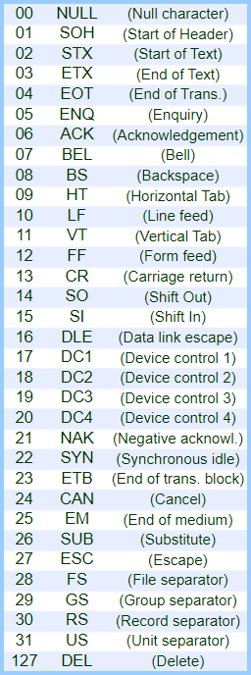
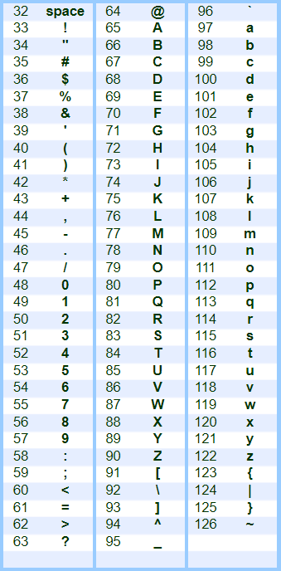
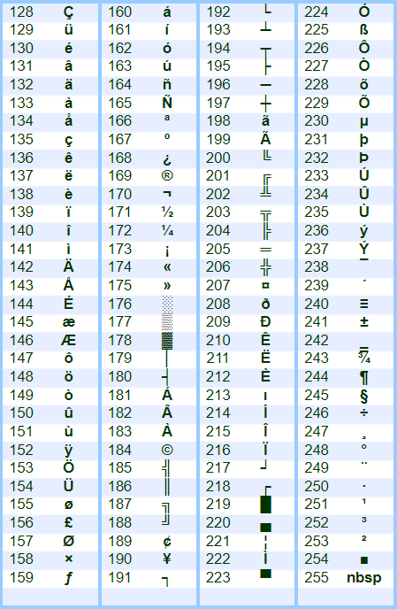
Tabela ASCII

Slide 65
Variáveis do tipo caractere
Pode assumir valor de qualquer caractere char op1, op2; op1 = '+'; op2 = '-'; ... if (op1 == '+') { ... }
Caractere entre
aspas simples

Slide 66
Variáveis do tipo caractere
Exemplo com comandos condicionais: char carac; ... if (carac == '+') // operacao de soma printf("Soma\n"); else if (carac == '-') // operacao de subtracao printf("Subtracao\n"); else printf("Operacao invalida\n");

Slide 67
Tarefa 1 - Calculadora
Escreva um programa que implemente uma calculadora simples. Seu programa deve ler uma linha que contém um inteiro X, seguido de um caractere C, seguido de um inteiro Y.
Se o caractere C é '+', imprima o resultado de X + Y
Se o caractere C é '-', imprima o resultado de X - Y
Se o caractere C é '*', imprima o resultado de X * Y
Se o caractere C é '/', imprima o resultado de X / Y (divisão inteira)

Slide 68
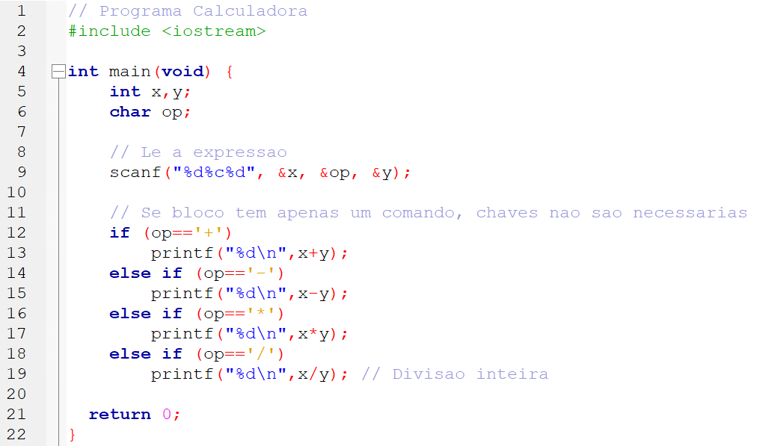
Solução da Tarefa Calculadora
Veja o que acontece se escrevermos scanf("%d%c%d", &x, &op, &y); (sem espaços na cadeia formatadora) e o usuário digitar 2 + 2 (com espaços)

Slide 69
Comandos de repetição

Slide 70
Tarefa 2 - Média da Turma
Escreva um programa que:
Leia uma linha contendo um inteiro N, o número de alunos.
A seguir, leia N linhas, cada uma com a nota (um inteiro) de um aluno.
Imprima a média da turma, como um número com casas decimais.

Slide 71
Tarefa 2 - Média da Turma
Não dá... a menos que
possamos repetir o comando ler notas "enquanto houver notar para ler" (no caso, repetir o comando ler notas N vezes)

Slide 72
Comando de repetição
Comandos de repetição repetem a execução de um bloco enquanto a condição de repetição for verdadeira
Veremos os dois comandos de repetição mais comuns:
while
for

Slide 73
Comando while
Comando "enquanto":
Enquanto a expressão lógica for verdadeira, executa o bloco de comandos
while (expressao_logica) { bloco_de_comandos }
Similar a if, mas...
1) avalia expressão lógica
2) se falsa, termina comando; se verdadeira, executa bloco_de comandos
3) repete a partir do passo 1

Slide 74
Comando while
Exemplo: int contador; contador = 0; while (contador < 5) { printf("contador = %d\n", contador); contador = contador + 1; } printf("Fim\n");

Slide 75
Comando while
Exemplo produz: contador = 0 contador = 1 contador = 2 contador = 3 contador = 4 Fim

Slide 76
Comando while
Cuidado com repetições infinitas (loops infinitos) int var, v; var = 1; while (var == 1) { scanf("%d", &v); printf("Voce digitou o valor %d\n", v); } printf("Fim");
Nunca vai executar o comando de imprimir "Fim"

Slide 77
Tarefa 2 - Média da Turma (agora sim!)
Escreva um programa que:
Leia uma linha contendo um inteiro N, o número de alunos.
A seguir, leia N linhas, cada uma com a nota (um inteiro) de um aluno.
Imprima a média da turma, como um número com casas decimais.

Slide 78
Tarefa 3 - Nota Máxima
Escreva um programa que:
Leia uma linha contendo um inteiro N, o número de alunos da turma.
A seguir, leia N linhas, cada uma contendo a nota de um aluno (valor inteiro, entre 0 e 100).
Imprima a maior nota da turma.

Slide 79
Tarefa 4 - Nota Mínima
Escreva um programa que:
Leia uma linha contendo um inteiro N, o número de notas.
A seguir, leia N linhas, cada uma contendo a nota de um aluno (inteiro entre 0 e 100).
Imprima a menor nota da turma.

Slide 80
Tarefa 5 - Vice
Escreva um programa que:
Leia uma linha contendo um inteiro N, o número de alunos da turma.
A seguir, leia N linhas, cada uma com a nota de um aluno (valor inteiro).
Imprima a segunda maior nota da turma (ou seja, a nota que só é menor do que uma nota da turma).
Assuma que sempre vai existir ao menos duas notas distintas.

Slide 81
Comandos while aninhados
Exemplo: o que é impresso pelo trecho abaixo? int i, contador; contador = 1; while (contador <= 8) { i = 0; while (i < contador) { printf("o "); i = i + 1; } printf("\n"); contador = contador + 1; }

Slide 82
Comandos while aninhados
Saída: o o o o o o o o o o o o o o o o o o o o o o o o o o o o o o o o o o o o

Slide 83
Comandos while aninhados
Exercício: escreva um programa para imprimir a figura o o o o o o o o o o o o o o o o o o o o o o o o o o o o o o o o o o o o

Slide 84
Comandos while aninhados
int i, contador;
contador = 0;
while (contador < 8) {
i = 0;
while (i < contador) {
printf(" ");
i = i + 1;
}
i = 0;
while (i < 8 - contador) {
printf("o ");
i = i + 1;
}
printf("\n");
contador = contador + 1;
}

Slide 85
Comando for

Slide 86
Comando for
Comando "para":
Para cada valor dentro de um intervalo, execute uma sequência de comandos
for (comando; expressao_logica; comando) { bloco_de_comandos }
Similar ao while, mas...
1) Um comando especial é executado no início do for
2) Um comando especial é executado no final de cada iteração do for

Slide 87
Comando for
Exemplo: int i; for (i = 0; i < 5; i++) { printf("i = %d\n", i); } printf("Fim\n");

Slide 88
Comando for
Exemplo produz: i = 0 i = 1 i = 2 i = 3 i = 4 Fim

Slide 89
Tarefa 6 - Inteiros no Intervalo
Escreva um programa que:
Leia uma linha contendo dois inteiros M e N, os limites de um intervalo.
Imprima todos os inteiros do intervalo [M, N], um por linha (o intervalo inclui os números M e N).

Slide 90
Tarefa 7 - Tabuada
Escreva um programa que:
Leia uma linha contendo um inteiro N.
Imprima a tabuada de multiplicação de N por todos os números menores ou iguais a N.
Exemplo:
Para N=3, imprima:
1 x 3 = 3
2 x 3 = 6
3 x 3 = 9

Slide 91
Comando break
Comando utilizado para sair de uma repetição "prematuramente" (sem terminar todas as iterações)
Termina o comando while mais próximo
Exemplo: ler números até achar um -1. int n, soma = 0; while (1 == 1){ scanf("%d", &n); if (n == -1) break; soma = soma + n; } printf("Soma: %d\n", soma);

Slide 92
Variáveis do tipo booleano
Podemos guardar o resultado de uma expressão lógica em uma variável do tipo booleano (bool)
Nome é uma homenagem ao matemático George Boole
O valor de uma variável booleana pode ser apenas as palavras reservadas true (verdadeiro) ou false (falso)

Slide 93
Variáveis do tipo booleano
Variáveis booleanas podem nos ajudar a deixar o código mais claro
Exemplo: ler números até achar um -1. int n, soma = 0; bool valido = true; while (valido){ scanf("%d", &n); if (n == -1) valido = false; else soma = soma + n; } printf("Soma: %d\n", soma);

Slide 94
Comando continue
Comando utilizado para passar para a próxima repetição
Exemplo: soma dos números positivos int i, n, soma; i=0; soma=0; while(i < 5) { scanf("%d", &n); if (n < 0) continue; soma = soma + n; i++; } printf("Soma: %d\n", soma);

Slide 95
Dia 3

Slide 96
Tarefa 1 - Acima da Média
Escreva um programa que:
Leia uma linha contendo um inteiro N, o número de alunos da turma (máximo 60 alunos).
A seguir leia N linhas, cada uma com a nota de um aluno (inteiro entre 0 e 100).
Calcule a média da turma e imprima quantas notas estão acima da média da turma

Slide 97
Tarefa 1 - Acima da Média
Não dá... a menos que
Possamos ler de novo todas as notas após calcular a média OU
Possamos armazenar todas as notas para serem consultadas depois

Slide 98
Como armazenar todas as notas?
Se eu quero armazenar um valor inteiro
int v;
Se eu quero armazenar dois valores inteiros
int v0, v1;
Se eu quero armazenar 60 valores inteiros
int v0, v1, v2, v3, v4, v5, v6, v7, v8, v9, v10, v11, v12, v13, v14, v15, v16, v17, v18, v19, v20, ..., v50, v51, v52, v53, v54, v55, v66, v57, v58, v59;
Será que tem um jeito mais fácil?

Slide 99
Vetores

Slide 100

Vetor
Vetor é uma coleção de valores de mesmo tipo que podem ser acessados individualmente, com um mesmo nome de variável
Por exemplo, um vetor de inteiros de nome notas, com cinco elementos, é mostrado esquematicamente abaixo
0
1
2
3
4
notas
75
80
70
95
80

Slide 101
Vetor
nome
0
1
2
3
4
notas
75
80
70
95
80

Slide 102
Vetor
0
1
2
3
4
notas
75
80
70
95
80
elementos do vetor, que contêm valores
(todos do mesmo tipo)

Slide 103
Vetor
índices
(o primeiro é sempre zero)
0
1
2
3
4
notas
75
80
70
95
80

Slide 104
Declaração de vetores
Como toda variável, antes de ser usado um vetor deve ser declarado
A declaração de um vetor informa o nome do vetor, o tipo dos elementos e a quantidade de elementos do vetor
int notas[100];

Slide 105
Declaração de vetores
Como toda variável, antes de ser usado um vetor deve ser declarado
A declaração de um vetor informa o nome do vetor, o tipo dos elementos e a quantidade de elementos do vetor
int notas[100];
Tipo dos elementos do vetor
(todos do mesmo tipo!)

Slide 106
Declaração de vetores
Como toda variável, antes de ser usado um vetor deve ser declarado
A declaração de um vetor informa o nome do vetor, o tipo dos elementos e a quantidade de elementos do vetor
int notas[100];
Nome da variável vetor

Slide 107
Declaração de vetores
Como toda variável, antes de ser usado um vetor deve ser declarado
A declaração de um vetor informa o nome do vetor, o tipo dos elementos e a quantidade de elementos do vetor
int notas[100];
Número de elementos
(fixo na declaração, não muda depois de declarado)

Slide 108
Declaração de vetores
Exemplos de declaração de vetores: int notas[100]; float v[50000]; char nome[200];

Slide 109
Vetor
A cada elemento do vetor é associado um número: o índice do elemento na sequência
O primeiro índice é zero, o segundo é um, e assim por diante
0
1
2
3
4
notas
75
80
70
95
80
Elemento de índice 0 tem valor 75

Slide 110
Vetor
A cada elemento do vetor é associado um número: o índice do elemento na sequência
O primeiro índice é zero, o segundo é um, e assim por diante
0
1
2
3
4
notas
75
80
70
95
80
Elemento de índice 1 tem valor 80

Slide 111
Vetor
A cada elemento do vetor é associado um número: o índice do elemento na sequência
O primeiro índice é zero, o segundo é um, e assim por diante
0
1
2
3
4
notas
75
80
70
95
80
Elemento de índice 2 tem valor 70

Slide 112
Vetor
A cada elemento do vetor é associado um número: o índice do elemento na sequência
O primeiro índice é zero, o segundo é um, e assim por diante
0
1
2
3
4
notas
75
80
70
95
80
Elemento de índice 3 tem valor 95

Slide 113
Vetor
A cada elemento do vetor é associado um número: o índice do elemento na sequência
O primeiro índice é zero, o segundo é um, e assim por diante
0
1
2
3
4
notas
75
80
70
95
80
Elemento de índice 4 tem valor 80

Slide 114
Uso de vetores
Acesso aos valores do vetor é feito usando o nome do vetor e o índice do elemento desejado: printf("%d\n", notas[3]);
Imprime: 95
0
1
2
3
4
notas
75
80
70
95
80

Slide 115
Uso de vetores
Elemento do vetor pode ser usado como uma variável: umaNota = notas[0]; // atribui 75 a umaNota soma = soma + notas[4]; notas[1]++; if (notas[3] > max) max = notas[3];
0
1
2
3
4
notas
75
80
70
95
80

Slide 116
Uso de vetores
Podemos também atribuir um novo valor a um elemento do vetor: notas[1] = 93;
0
1
2
3
4
notas
75
80
70
95
80
0
1
2
3
4
notas
75
93
70
95
80

Slide 117
Uso de vetores
Outro exemplo de atribuição: notas[2] = notas[1] + 10;
Podemos também atribuir um novo valor a um elemento do vetor usando um comando de leitura: scanf("%d", &notas[3]);

Slide 118
Uso de vetores
O índice não precisa ser uma constante, pode ser qualquer expressão inteira:
int notas[5];
notas[0] = 0;
notas[1] = 0;
notas[2] = 0;
notas[3] = 0;
notas[4] = 0;
int i, notas[5];
for (i = 0; i < 5; i++) {
notas[i] = 0;
}

Slide 119
Uso de vetores
O que faz o comando abaixo? for (i = 0; i < 5; i++) scanf("%d", &notas[i]);

Slide 120
Tarefa 1 - Acima da Média (agora sim!)
Escreva um programa que:
Leia uma linha contendo um inteiro N, o número de alunos da turma (máximo 60 alunos).
A seguir leia N linhas, cada uma com a nota de um aluno (inteiro entre 0 e 100).
Calcule a média da turma e imprima quantas notas estão acima da média da turma

Slide 121
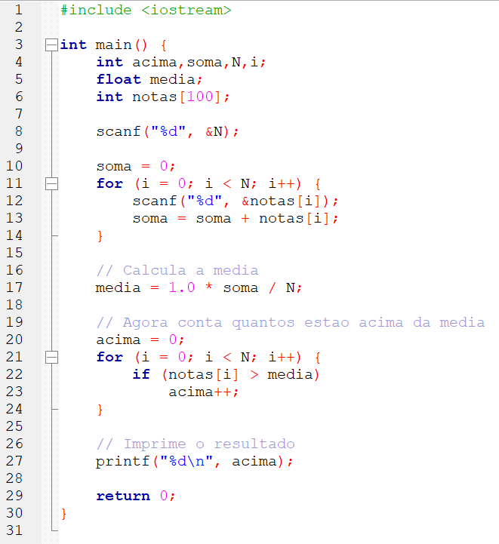
Solução da Tarefa Acima da Média

Slide 122
Tarefa 2 - Frequência de Notas
Escreva um programa que:
Leia uma linha contendo um inteiro N, o número de alunos da turma (máximo 60 alunos).
A seguir leia N linhas, cada uma com a nota de um aluno (inteiro entre 0 e 100).
Para cada nota de zero a cem, imprima uma linha com dois inteiros: a nota e quantos alunos tiraram essa nota.

Slide 123
Tarefa 3 - Gráfico de Frequência de Notas
Escreva um programa que:
Leia uma linha contendo um inteiro N, o número de alunos da turma (máximo 60 alunos).
A seguir leia N linhas, cada uma com a nota de um aluno (inteiro entre 0 e 10).
Para cada nota de zero a dez, imprima uma linha com a nota seguida de tantos asteriscos quanto forem as ocorrências dessa nota.

Slide 124
Tarefa 4 - Palíndromo
Escreva um programa que:
Leia uma linha contendo um inteiro N, (máximo 100).
A seguir leia N linhas, cada uma com um valor inteiro.
Se a sequência de inteiros representa um palíndromo, imprima uma linha com o caractere "S", caso contrário imprima uma linha com o caractere "N".

Slide 125
Tarefa 5 - Intercalação de Vetores
Escreva um programa que:
Leia uma linha contendo dois inteiros N e M, (máximo 100).
A seguir leia uma linha com N valores inteiros e outra com M valores inteiros
Assuma que as duas sequências de números lidas estão ordenadas
Intercale as sequências de modo a formar uma única sequência ordenada e imprima ela na tela
Exemplo: Entrada: 2 4 1 4 2 3 3 4
Saída: 1 2 3 3 4 4

Slide 126
Dia 4

Slide 127
Tarefa 1 - Imprime Vetor Invertido
Escreva um programa que:
Leia uma linha contendo um inteiro N, (máximo 100).
A seguir leia uma linha com N inteiros (separados por espaço).
Imprimir uma linha contendo a sequência de inteiros na ordem inversa em que foram lidos. Após cada número da sequência, imprima um espaço em branco.

Slide 128
Tarefa 2 - Inverte Vetor Antes de Imprimir
Escreva um programa que:
Leia uma linha contendo um inteiro N, (máximo 100).
A seguir leia uma linha com N inteiros (separados por espaço) e armazene em um vetor.
Inverta a ordem dos elementos do vetor.
Imprimir uma linha, contendo os elementos do vetor invertido. Após cada número da sequência, imprima um espaço em branco.

Slide 129
Inversão de vetor em C++
Não precisamos implementar a inversão toda vez que precisamos usá-la!
Comando reverse é utilizado para inverter os elementos de um vetor
Para inverter um vetor vet com n elementos: reverse(vet, vet + n);

Slide 130
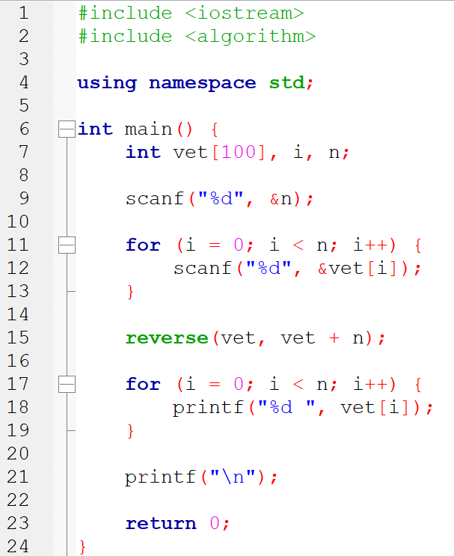
Inversão de vetor em C++

Slide 131
Tarefa 3 - Verifica Se Sequência É Ordenada
Escreva um programa que:
Leia uma linha contendo um inteiro N, (2 ≤ N ≤ 100).
A seguir leia uma linha com N inteiros (separados por espaço); todos os valores são distintos, maiores ou iguais a zero.
Imprima uma linha contendo 'S' se a sequência lida está ordenada crescentemente, ou 'N' caso contrário.

Slide 132
Tarefa 4 - Ordena Sequência
Escreva um programa que:
Leia uma linha contendo um inteiro N, (2 ≤ N ≤ 100).
A seguir leia uma linha com N inteiros (separados por espaço); todos os valores são distintos, maiores ou iguais a zero.
Imprima uma linha contendo a sequência lida, ordenada crescentemente. Após cada número da sequência, imprima um espaço em branco.

Slide 133


Ordenação por seleção
Queremos ordenar estes lápis:
Nesta ordem:
Mas para colocar um lápis em uma nova posição da caixa, temos que trocar ele de lugar com o lápis que está agora naquela posição

Slide 134
Ordenação por seleção

Slide 135
Ordenação por seleção

Slide 136
Ordenação por seleção

Slide 137
Ordenação por seleção

Slide 138
Ordenação por seleção

Slide 139
Ordenação por seleção
Já está na posição certa

Slide 140
Ordenação por seleção

Slide 141
Ordenação por seleção

Slide 142
Ordenação por seleção
Já está na posição certa

Slide 143
Ordenação por seleção

Slide 144
Ordenação por seleção
E se cada lápis tivesse um número?
6
10
1
7
5
8
9
3
2
4
1
2
3
4
5
6
7
8
9
10
Podemos guardar em um vetor de inteiros:
0
1
2
3
4
5
6
7
8
9
lapis
6
10
1
7
5
8
9
3
2
4

Slide 145
Ordenação por seleção
0
1
2
3
4
5
6
7
8
9
lapis
6
10
1
7
5
8
9
3
2
4
0
1
2
3
4
5
6
7
8
9
lapis
1
10
6
7
5
8
9
3
2
4
0
1
2
3
4
5
6
7
8
9
lapis
1
2
6
7
5
8
9
3
10
4
0
1
2
3
4
5
6
7
8
9
lapis
1
2
3
7
5
8
9
6
10
4
0
1
2
3
4
5
6
7
8
9
lapis
1
2
3
4
5
8
9
6
10
7

Slide 146
Ordenação por seleção
0
1
2
3
4
5
6
7
8
9
lapis
1
2
3
4
5
8
9
6
10
7
0
1
2
3
4
5
6
7
8
9
lapis
1
2
3
4
5
6
9
8
10
7
0
1
2
3
4
5
6
7
8
9
lapis
1
2
3
4
5
6
7
8
10
9
0
1
2
3
4
5
6
7
8
9
lapis
1
2
3
4
5
6
7
8
10
9
0
1
2
3
4
5
6
7
8
9
lapis
1
2
3
4
5
6
7
8
9
10

Slide 147
Ordenação em C++
Não precisamos implementar a ordenação toda vez que precisamos usá-la!
Comando sort é utilizado para ordenar os elementos de um vetor
Para ordenar um vetor vet com n elementos: sort(vet, vet + n);

Slide 148
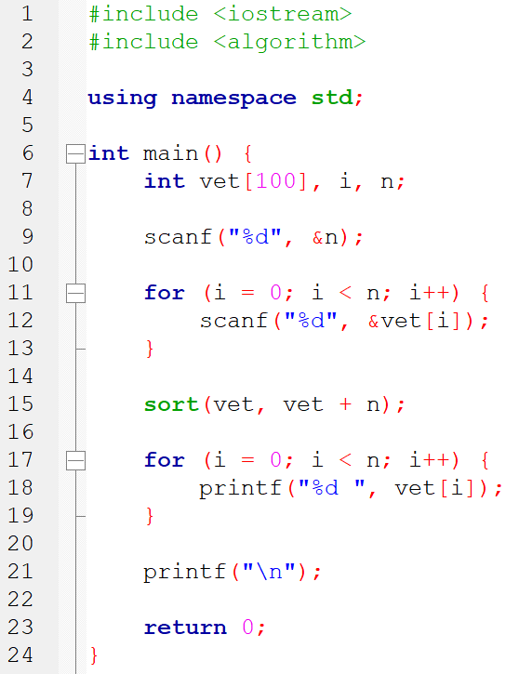
Ordenação em C++

Slide 149
Dia 5

Slide 150
Tarefa 1 - Siga Mapa
Escreva um programa que:
Leia uma linha contendo dois inteiros, M e N, menores ou iguais a 10.
A seguir leia M linhas com N inteiros cada.
Imprima o número de movimentos necessários para chegar até o fim do caminho.
Assuma que o caminho sempre começa no canto superior esquerdo do mapa.
1 0 0 0 0 0 1 0 1 0 0 0 0 1 0 0 1 0 1 0 0 0 0 0 1 0 1 0 0 0 0 0 1 0 1 1 1 1 1 0 1 0 0 0 0 0 1 1 1 0 0 0 0 0 0 1 1 1 1 1 1 1 1 1

Slide 151
Matrizes

Slide 152
Matriz
Matriz é um coleção de elementos de mesmo tipo, que podem ser acessados individualmente, organizados como um "vetor de vetores"
Por exemplo, uma matriz de inteiros de nome notas, com quinze elementos, organizados como cinco vetores de três posições cada, é mostrada esquematicamente abaixo
0
1
2
notas
75
80
70
0
90
70
70
1
87
80
75
2
56
99
89
3
80
70
80
4

Slide 153
Matriz
nome
0
1
2
notas
75
80
70
0
90
70
70
1
87
80
75
2
56
99
89
3
80
70
80
4

Slide 154
Matriz
0
1
2
notas
75
80
70
0
90
70
70
1
índices
de
"vetores"
(primeira
dimensão)
87
80
75
2
56
99
89
3
80
70
80
4

Slide 155
Matriz
índices para cada "vetor"
(segunda dimensão)
0
1
2
notas
75
80
70
0
90
70
70
1
87
80
75
2
56
99
89
3
80
70
80
4

Slide 156
Matriz
notas[0][0]
0
1
2
notas
0
75
80
70
1
90
70
70
2
87
80
75
3
56
99
89
4
80
70
80

Slide 157
Matriz
notas[0][1]
0
1
2
notas
0
75
80
70
1
90
70
70
2
87
80
75
3
56
99
89
4
80
70
80

Slide 158
Matriz
notas[0][2]
0
1
2
notas
0
75
80
70
1
90
70
70
2
87
80
75
3
56
99
89
4
80
70
80

Slide 159
Matriz
notas[1][2]
0
1
2
notas
0
75
80
70
1
90
70
70
2
87
80
75
3
56
99
89
4
80
70
80

Slide 160
Matriz
notas[2][1]
0
1
2
notas
0
75
80
70
1
90
70
70
2
87
80
75
3
56
99
89
4
80
70
80

Slide 161
Matriz
notas[4][2]
0
1
2
notas
0
75
80
70
1
90
70
70
2
87
80
75
3
56
99
89
4
80
70
80

Slide 162
Declaração de matrizes
Como toda variável, antes de ser usada uma matriz deve ser declarada
A declaração de uma matriz informa o nome da matriz, o tipo dos elementos e a quantidade de elementos da matriz em cada dimensão
int notas[100][20];
Número de elementos da primeira dimensão
(fixo na declaração, não muda depois de declarado)

Slide 163
Declaração de matrizes
Como toda variável, antes de ser usada uma matriz deve ser declarada
A declaração de uma matriz informa o nome da matriz, o tipo dos elementos e a quantidade de elementos da matriz em cada dimensão
int notas[100][20];
Número de elementos da segunda dimensão
(fixo na declaração, não muda depois de declarado)

Slide 164
Uso de matrizes
Exemplos: notas[0][1] = 0; notas[0][0]++; notas[1][2] = notas[2][1]; scanf("%d", &notas[i][j]); if (notas[i][j] > media) printf("%d\n", notas[i][j]);

Slide 165
Uso de matrizes
Exemplos: int i, j, notas[100][3]; for (i = 0; i < 100; i++) for (j = 0; j < 3; j++) scanf("%d", &notas[i][j]);

Slide 166
Tarefa 1 - Siga Mapa (agora sim!)
Escreva um programa que:
Leia uma linha contendo dois inteiro M e N (máximo 10).
A seguir leia M linhas com N inteiros cada uma.
Imprima o número de movimentos necessários para chegar até o fim do caminho.
Assuma que o caminho sempre começa no canto superior esquerdo do mapa.
1 0 0 0 0 0 1 0 1 0 0 0 0 1 0 0 1 0 1 0 0 0 0 0 1 0 1 0 0 0 0 0 1 0 1 1 1 1 1 0 1 0 0 0 0 0 1 1 1 0 0 0 0 0 0 1 1 1 1 1 1 1 1 1

Slide 167
Tarefa 2 - Jogo da Velha
Escreva um programa que:
Leia 3 linhas contendo três inteiros (separados por espaço) com valores 0 ou 1, representando O e X no jogo da velha.
Verifique se O ou X ganhou ou se deu empate.
Imprima uma linha contendo 'X' se o 1 ganhou, 'O' se o 0 ganhou ou 'V' se deu velha.

Slide 168
Tarefa 3 - Média de Cada Aluno
Escreva um programa que:
Leia uma linha contendo um inteiro N (máximo 100).
A seguir leia N linhas com 3 inteiros (separados por espaço), representando as notas de três provas (P1, P2 e P3) de um aluno (inteiros de 0 a 100).
Para cada aluno, imprima uma linha contendo a média do aluno considerando as três provas.

Slide 169
Tarefa 3 - Média de Cada Aluno
Não precisa armazenar, então não precisa usar vetor ou matriz!
Cuidado: somente armazene valores se for necessário.

Slide 170
Tarefa 4 - Aprovado/Reprovado
Escreva um programa que:
Leia uma linha contendo um inteiro N, (máximo 100).
A seguir leia N linhas com 3 inteiros (separados por espaço), representando as notas de três provas (P1, P2 e P3) de um aluno (inteiros de 0 a 100).
Para cada aluno, imprima uma linha contendo a palavra "Aprovado" se sua Nota (média das três provas) é maior do que a Nota Média da turma (média das Notas dos alunos), ou "Reprovado" caso contrário.

Slide 171
Tarefa 4 - Aprovado/Reprovado
Também não precisa armazenar todas as notas, basta armazenar todas as médias
Usar um vetor de médias

